Slide 1


“Implementation of a neurofuzzy control strategy in a heterogeneous system architecture”
Universidad de Concepción Facultad de Ingeniería
Departamento de Ingeniería Eléctrica
Piero Alessandro Riva Riquelme
Profesores Patrocinantes, Dr. Daniel Sbarbaro Hofer
Dr. Miguel Figueroa Toro
Profesor Comisión,
Dr. Jorge Pezoa Núñez
Abril de 2021
Notes:
Buenos tardes, quisiera saludar a los presentes: comisión de tesis, profesores, familia, amigos. Esta es mi presentación de memoria de título, con tema "Implementación de una estrategia de control neurodifusa en un sistema de arquitectura heterogénea".

Slide 2
Contenidos
Introducción
Motivación
Objetivos
Desafíos
Desarrollo
Diseño de la solución
Red neuronal: Adaptive NeuroFuzzy Inference System (ANFIS)
Proceso: 6DOF Blimp Dynamics Simulation
Estrategia de control: Dynamic Matrix Control (DMC) con ANFIS
Computación heterogénea: Control en programación paralela
Resultados
Trabajo realizado
Resultados
Conclusiones
Comentarios
Trabajo futuro
Notes:
En esta presentación pasaremos por una breve introducción que discute la motivación para llevar a cabo esta tesis junto a objetivos y desafíos. Seguir al desarrollo de la memoria: lo qué se hizo; en ello revisar cómo se diseñó la solución, revisar conceptos sobre la red neuronal utilizada, el proceso bajo control, la estrategia de control simulada y luego la implementación en computación heterogénea de esta estrategia. Después vamos a ver el trabajo realizado y los resultados de este trabajo y finalmente pasar a las conclusiones y comentarios sobre la memoria de título y discutir sobre el trabajo futuro.

Slide 3
Introducción
Motivación y problema
Objetivos
Desafíos

Slide 4


motivación
Lógica difusa
FLCs
Intereses.
Inteligencia Artificial, Machine Learning, redes neuronales, Big Data…
Lógica difusa, Fuzzy Logic Controlers.
Sistemas de control.
Sobre el trabajo.
Por limitante COVID-19 llevar a cabo un trabajo en casa.
Realizar un trabajo de soporte en control con redes neuronales.
El problema
Estrategias de control tradicionales requieren de un modelo totalmente conocido y a veces es difícil adaptarlas a sistemas MIMO no-lineales complejos.
$AI$ $ML$ $$Big Data$$
Redes neuronales
Notes:
Entonces, la motivación responde a la pregunta de por qué se llevo a cabo el tema. Y es que cuando me planteaba desarrollar la tesis tenía un interés en temas como lógica difusa, redes neuronales, machine learning…. y luego sobre motivos de trabajo, por la pandemia estaba presente el tener que desarrollar una memoria en casa y se me ocurrió que podía desarrollar un trabajo de soporte en control con redes neuronales. Entonces, siguiendo este hilo de motivos, se identifica un problema a solucionar y es que las estrategias de control tradicionales requieren de un modelo totalmente conocido y a veces es difícil adaptarlas a sistemas de múltiples entradas y múltiples salidas no-lineales complejos.

Slide 5

objetivos
Hipótesis
“El gran poder de aproximar funciones altamente no-lineales de las redes neuronales puede ser utilizado para resolver problemas de control de gran complejidad sin la necesidad de conocer las ecuaciones físicas explícitas involucradas en la modelación de un proceso.”
Objetivo general
“Implementar una estrategia de control con el uso de redes neuronales para un proceso complejo.”
Objetivos específicos
“Desarrollar un programa en Matlab que entrene una red neuronal.”
“Desarrollar e implementar en Matlab un controlador basado en RNA para un proceso de gran complejidad.”
“Implementar la estrategia de control en un sistema de arquitectura heterogénea.”
Notes:
Teniendo este problema presente se plantea una hipótesis y es que el gran poder de aproximar funciones altamente no-lineales de las redes neuronales puede ser utilizado para resolver problemas de control de gran complejidad sin la necesidad de conocer las ecuaciones físicas explícitas involucradas en la modelación de un proceso. Para resolver esta hipótesis, se proponen objetivos, y el objetivo general fue implementar una estrategia de control con el uso de redes neuronales para un proceso complejo. Y de manera más especifica, al aclarar y subdividir este objetivo se planteó desarrollar un programa en Matlab que entrenara una red neuronal (por una parte) y luego implementar en este mismo ambiente de programación un controlador basado en redes neuronales para un proceso de gran complejidad. Además, de manera de extender las limitaciones de la estrategia de control, se planteó implementar esta estrategia en un sistema de arquitectura heterogénea con tal de apuntar a una computación más eficiente.

Slide 6

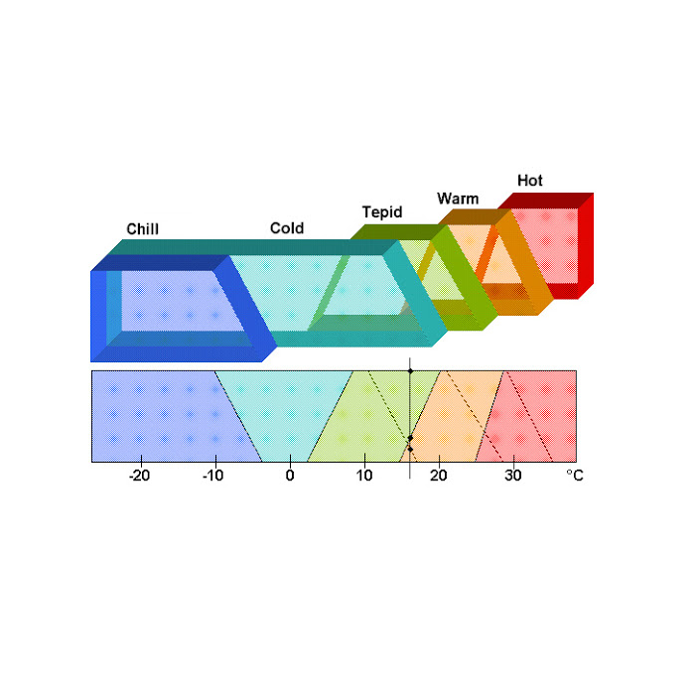
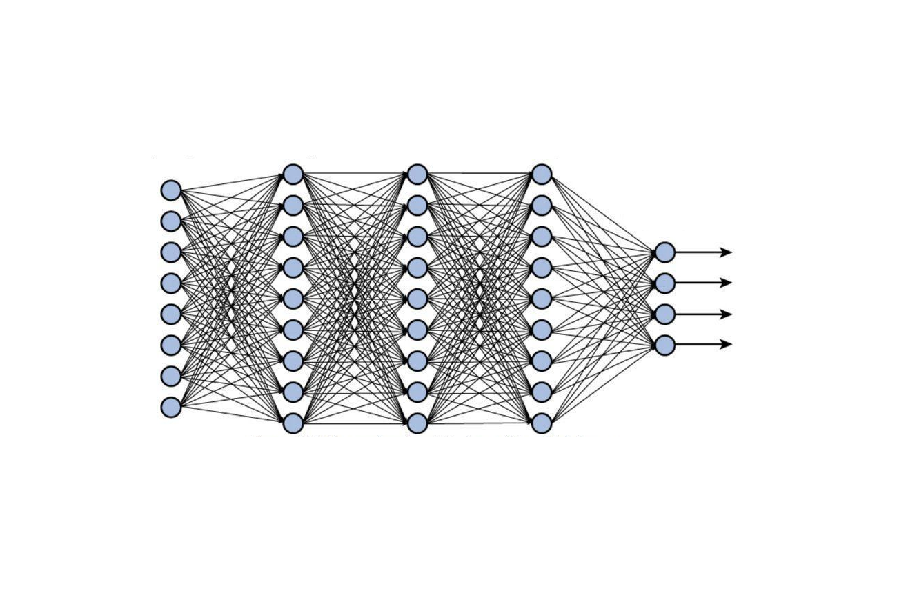
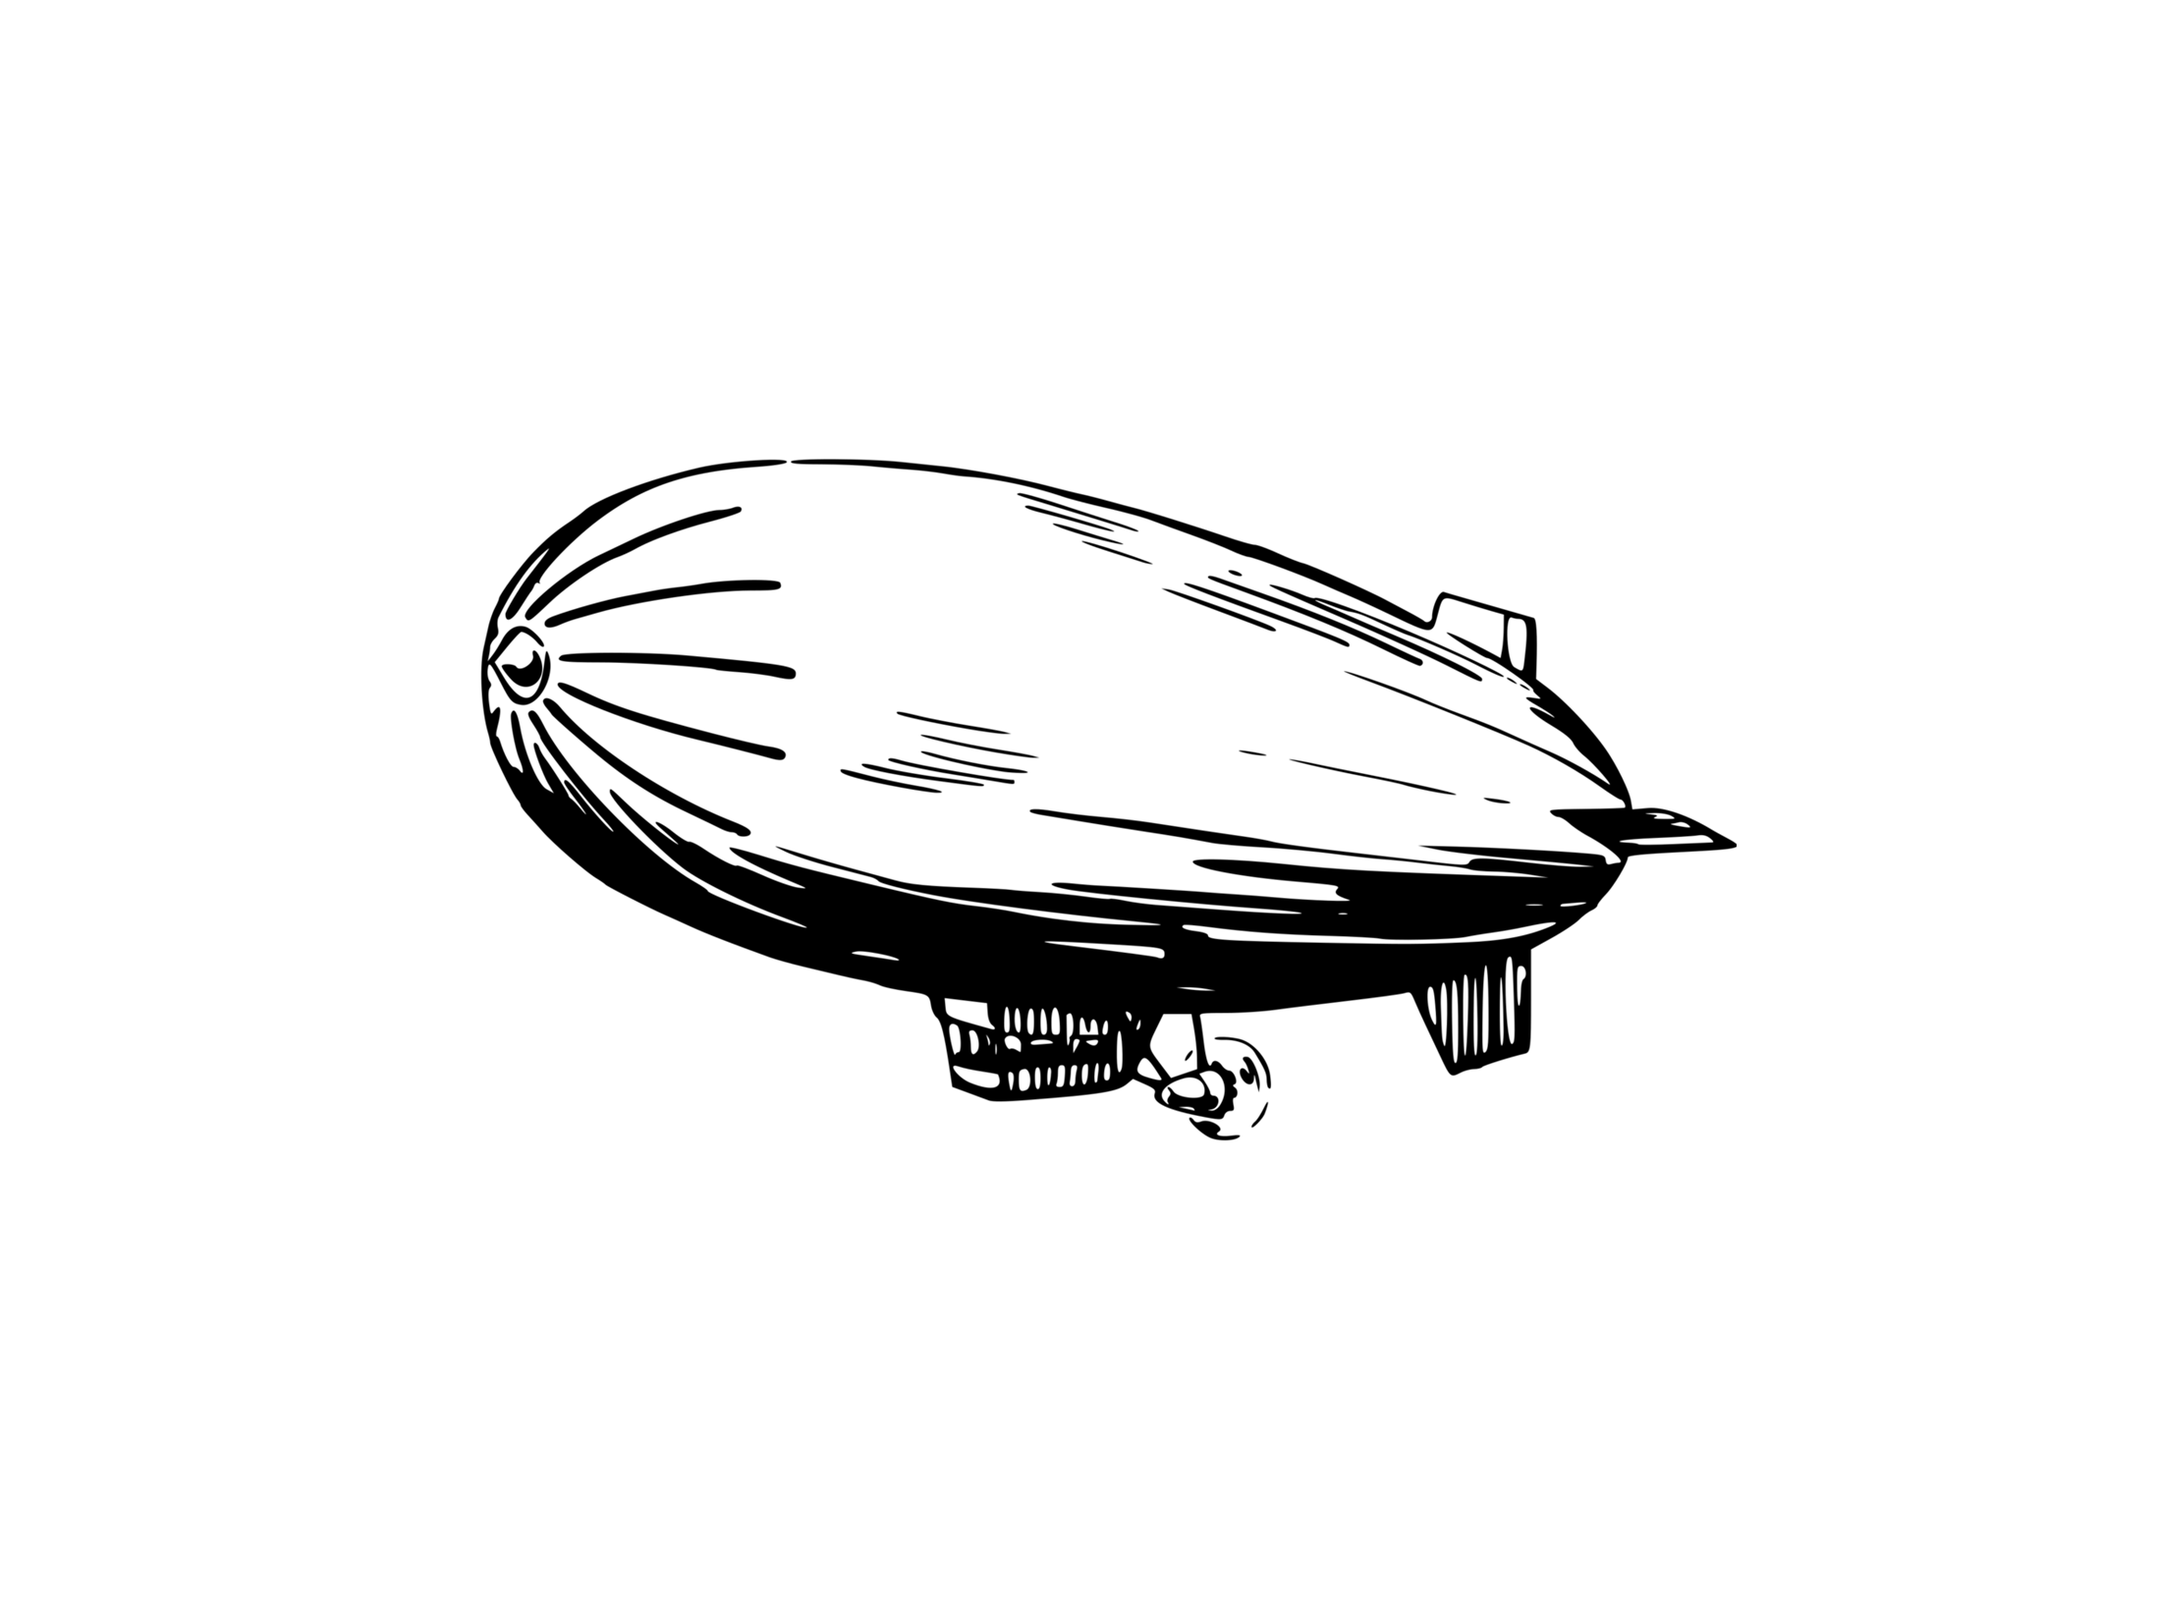

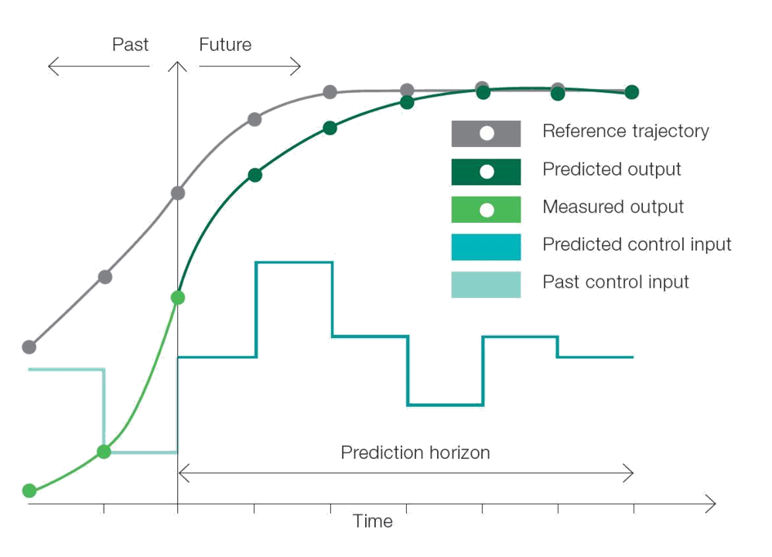
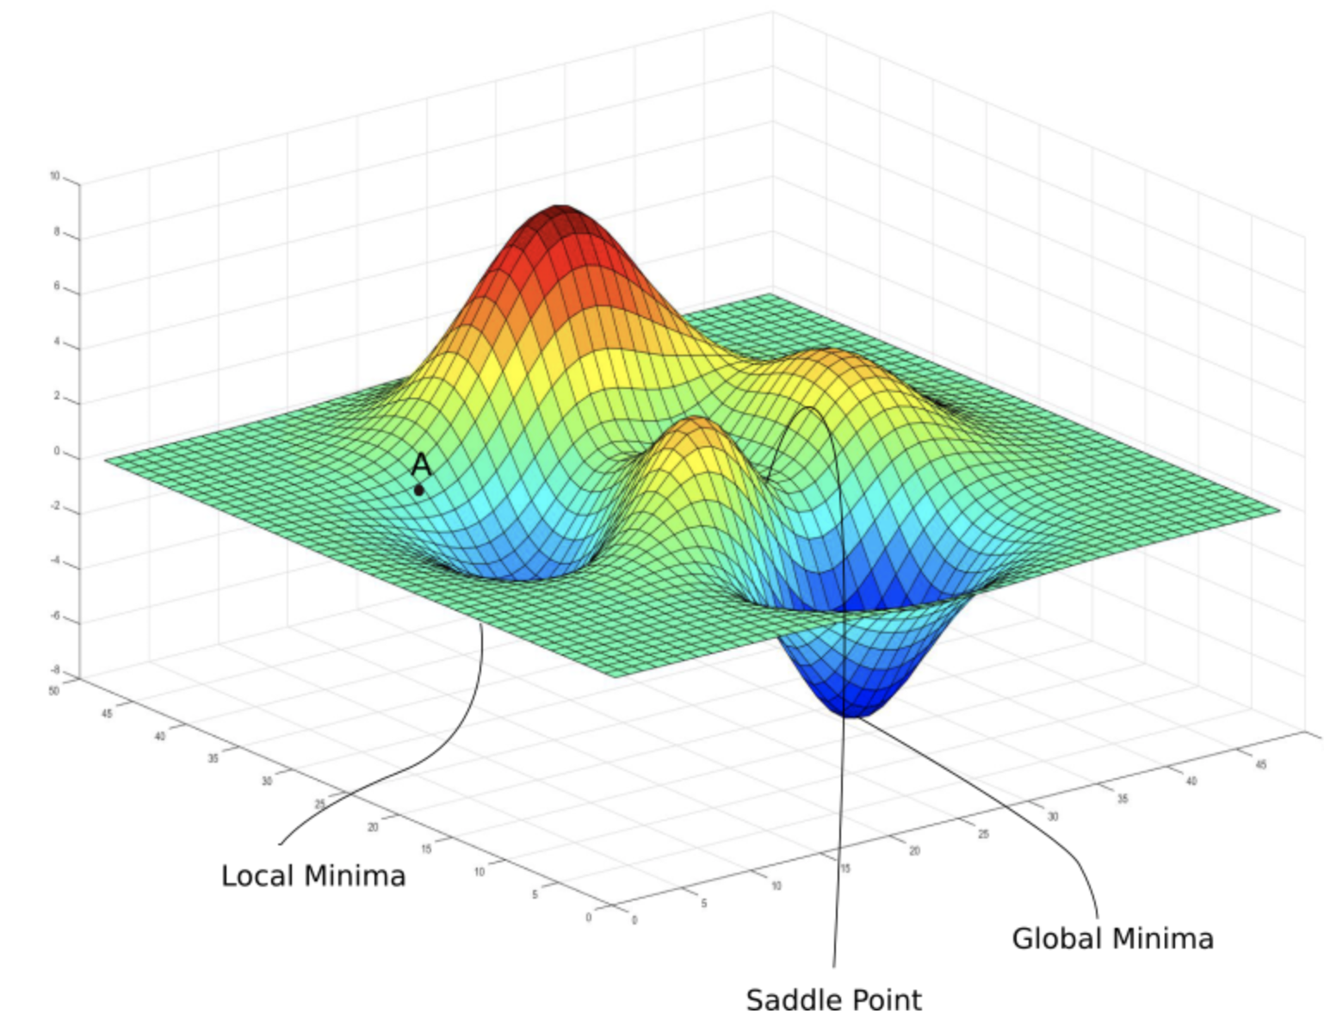
Desafíos
Profundización y programación
Lógica difusa.
Redes neuronales.
Proceso a controlar de alta complejidad.
Programación paralela.
Control predictivo.
Estrategias de control no lineales o MIMO.
Optimización.
Estrategias de control con reducido fundamento práctico
Llevar a cabo una implementación práctica.
Lógica difusa
Redes neuronales
Proceso a controlar
Programación paralela
Control predictivo
Optimización
Notes:
Luego con estos objetivos en mente, se presentan los desafíos, tanto personales como del tema, y es que cuando me plantié el tema e inscribí la tesis no poseía mucho conocimiento sobre los temas que se verían involucrados en este proceso y por lo tanto se tuvo profundizar en estos hasta un punto que me permitiera programar soluciones en ellos. Por otro lado, sucede que las estrategias de control propuestas en la literatura tienen poco sustento práctico por lo otro desafío era el de llevar a cabo esta implementación y que efectivamente funcionara.

Slide 7
Desarrollo
Diseño de la solución
Adaptive NeuroFuzzy Inference System (ANFIS)
6DOF Blimp Dynamics Simulation
Dynamic Matrix Control (DMC) con ANFIS
Control en programación paralela
Notes:
Ahora revisaremos el desarrollo de la tesis.

Slide 8

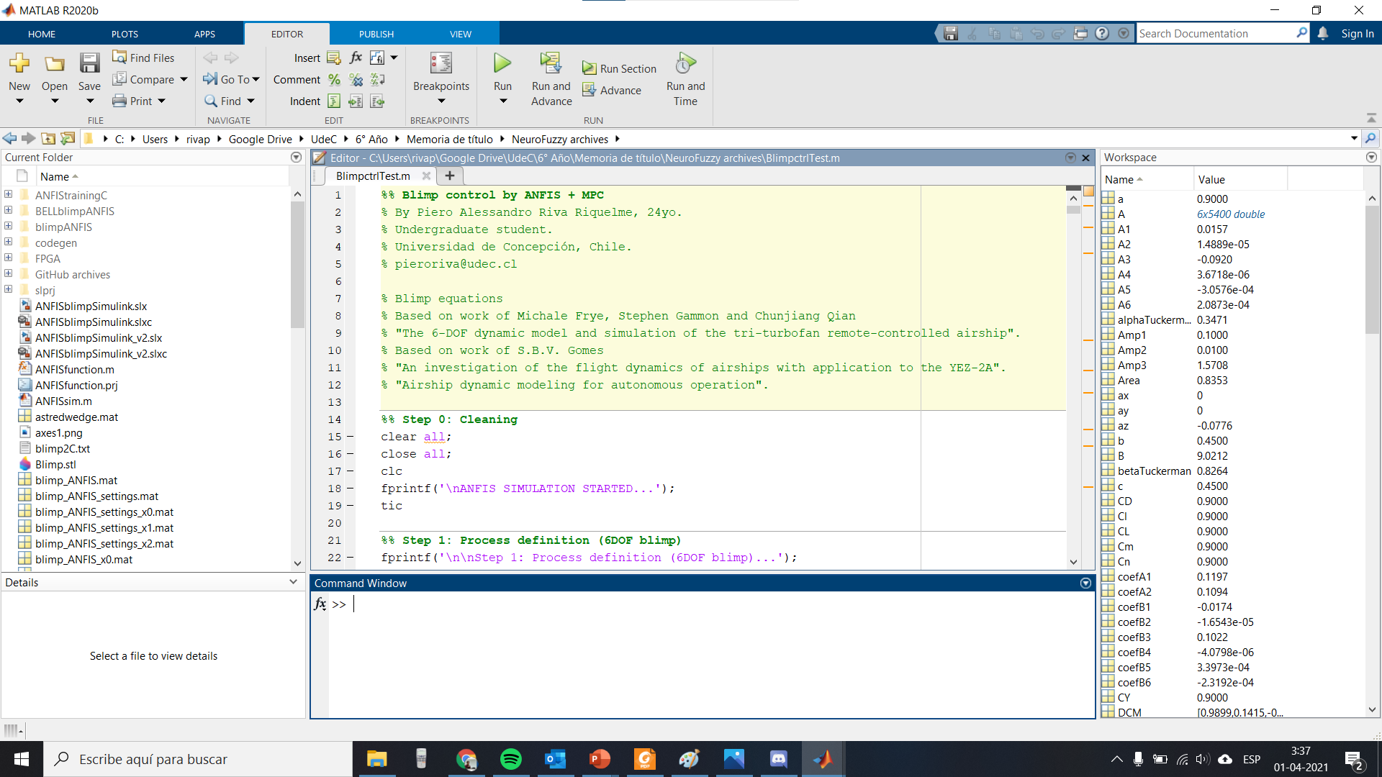
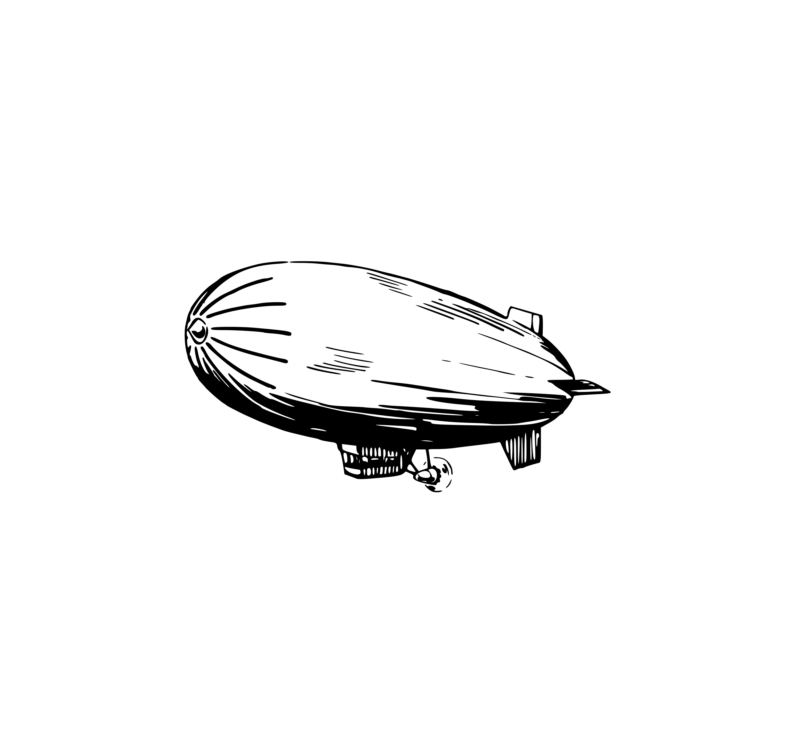
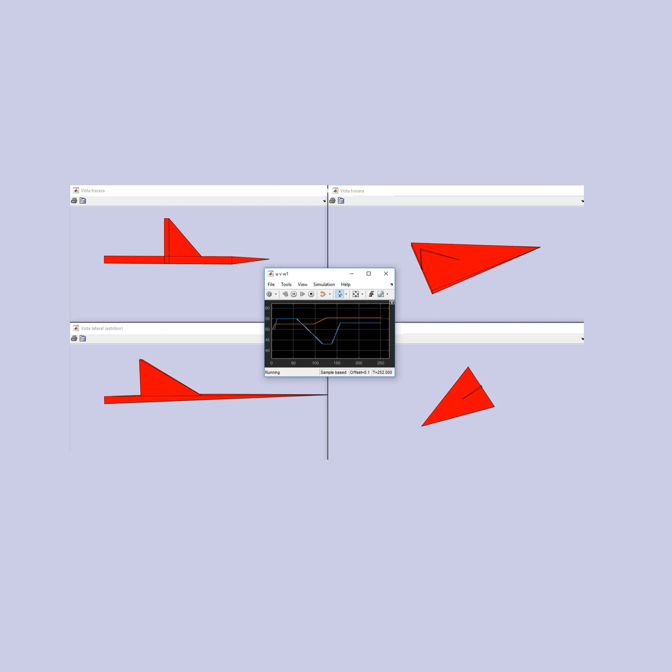
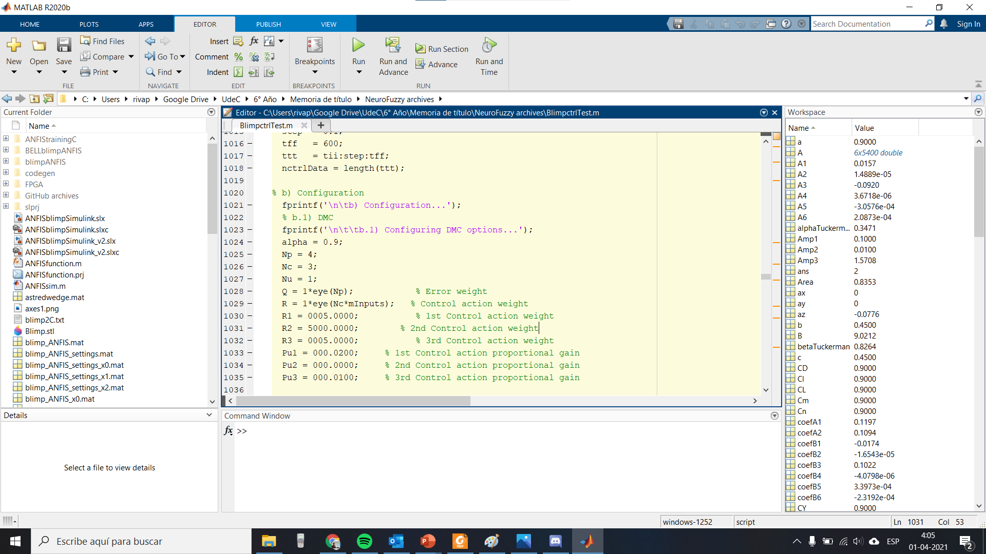

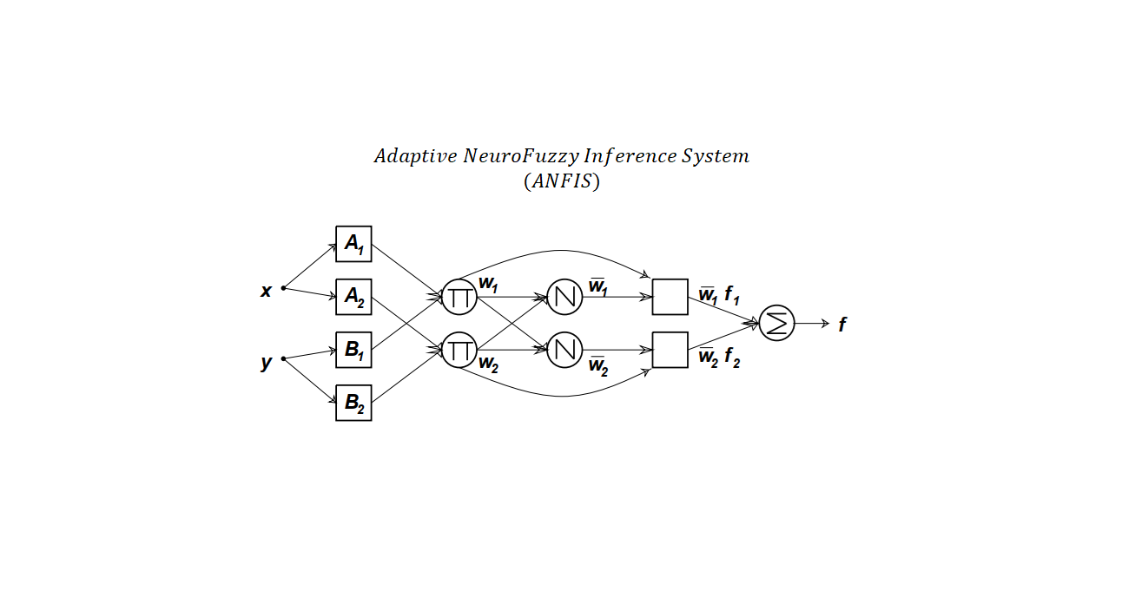
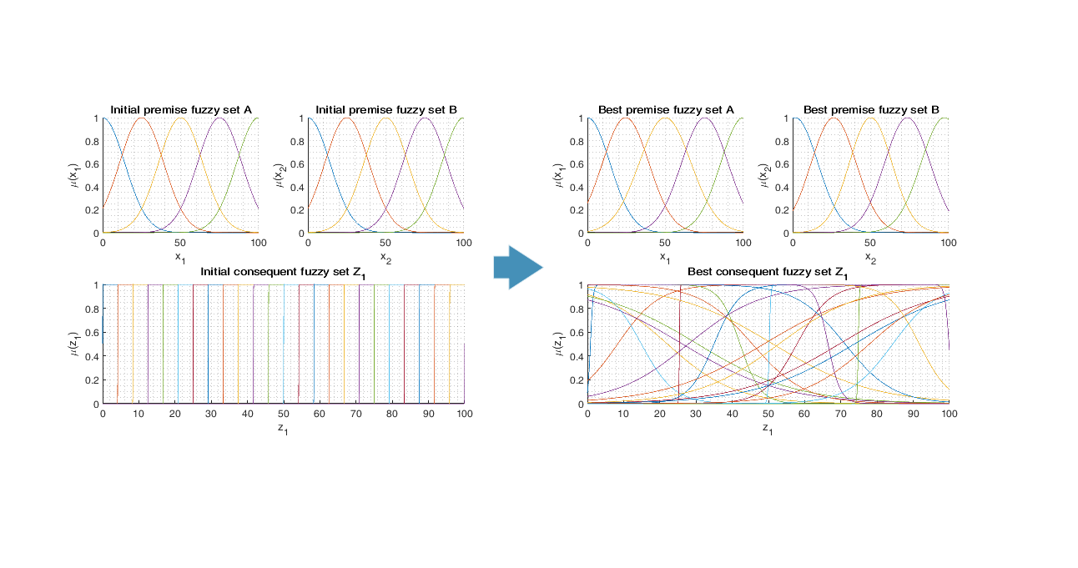

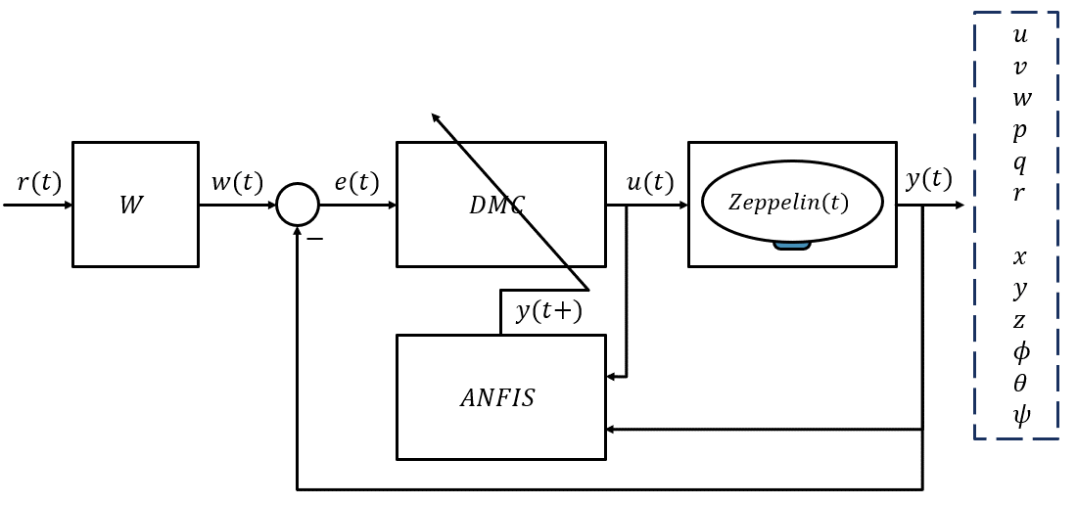
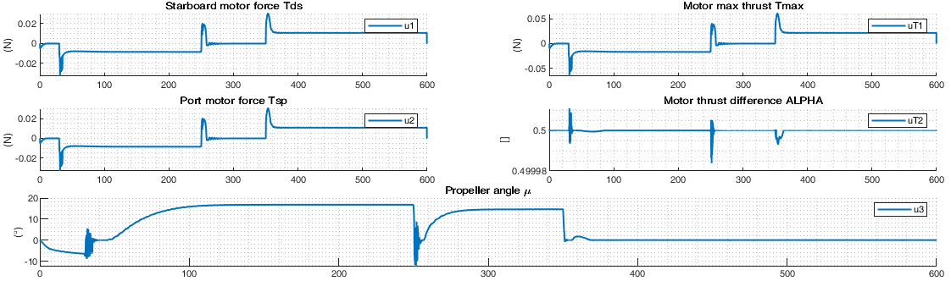

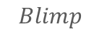
Diseño de la solución
Proyección
“Implementar una estrategia de control con el uso de redes neuronales para un proceso complejo.”
Seleccionar red neuronal
Programar red neuronal
Entrenar red neuronal
Seleccionar sujeto de prueba
Programar sujeto de prueba
Simular sujeto de prueba
Seleccionar estrategia de control
Programar estrategia de control
Simular estrategia de control
Control en programación paralela
$$Blimp$$
$$ANFIS$$
Notes:
Diseño de la solución. Esto tiene que ver con la proyección llevada a cabo para poder cumplir el objetivo que era implementar esta estrategia de control usando redes neuronales para un proceso complejo. Entonces se subdividió este problema en distintas partes, una destinada al tema de la red neuronal, otro al proceso bajo control y otra que integrara ambas partes en la solución de control (estrategia). Para esto, y de manera secuencial, se planteó 1.- Seleccionar la red neuronal
2.- programar la red neuronal
3.- programar el entrenamiento de la red neuronal
4.- Seleccionar el sujeto de prueba
5.- poder programar el sujeto de prueba
6.- simualr el sujeto de prueba
7.- Teniendo esto listo, seleccionar la estrategia de control
8.- programarla
9.- simularla
10.- Luego implementar el control en computación heterogénea.

Slide 9
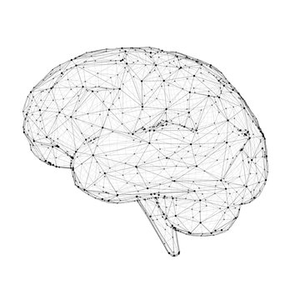
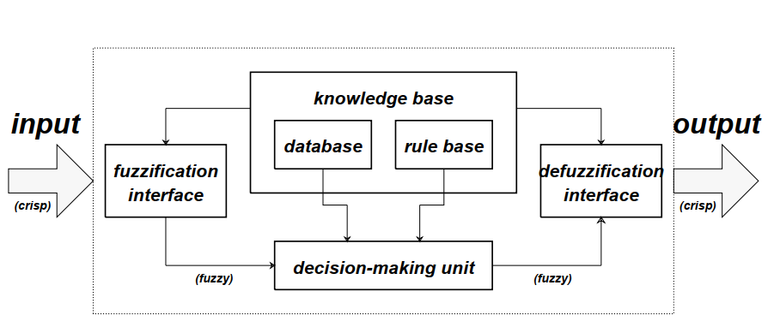
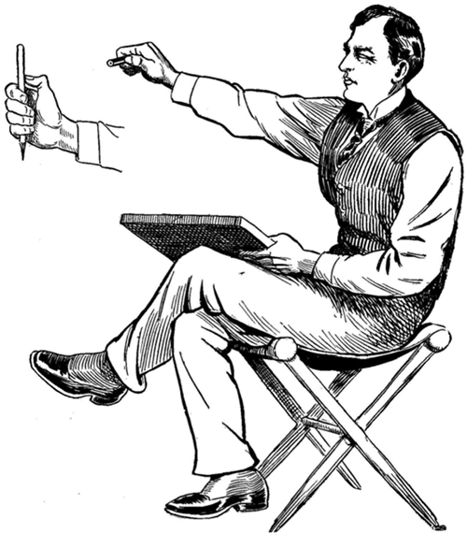
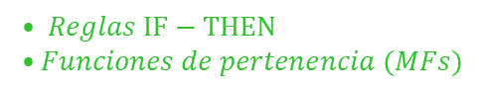
ANFIS: Adaptive Neuro Fuzzy Inference System
Red neuronal que integra lógica difusa en forma de FIS en redes adaptativas.
El experto puede ser entrenado automáticamente.
Aplicaciones de regresión de ANFIS.
Funciones no-lineales hasta series de tiempo caóticas.
$• Reglas IF−THEN$ $•Funciones de pertenencia (MFs)$
⇪ Figura: Fuzzy Inference System - Sistema experto.
$$• ANFIS reproduce el espíritu de "\text{regla} \text{del} \text{pulgar}\text{" }usado por humanos para reconocer patrones.$$
J.-S Roger Jang, “ANFIS: adaptive-network-based fuzzy inference system,” 1993.
Notes:
La red neuronal utilizada se llama anfis, es una red neuronal que integra la lógica difusa en forma de sistema de inferencia difuso (sistema experto) en redes adaptativas.
Con esta integración, este conocido experto puede ser entrenado automáticamente con un set de entrenamiento y no a través de la experiencia de un experto. Con el uso de reglas IF-THEN en redes adaptativas, las funciones de pertenencia pueden ser ajustadas a través de algoritmos de aprendizaje y de esta manera anfis puede reproducir el espíritu de “regla de pulgar” usado por humanos para reconocer patrones.

Slide 10
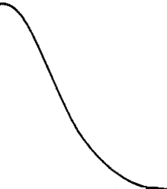
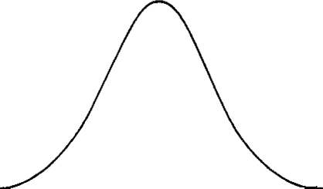

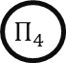
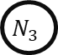

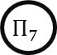

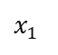
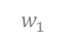
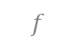
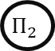
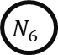


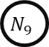


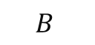

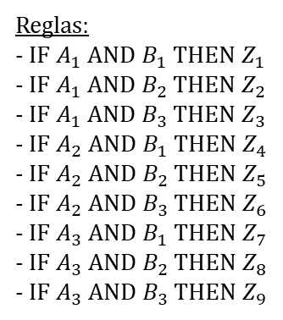

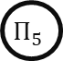
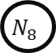
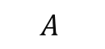
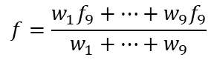


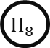
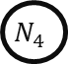
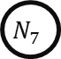

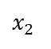
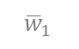
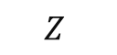
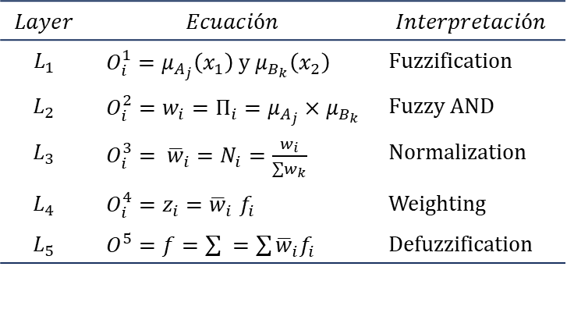

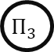
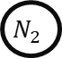


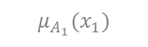
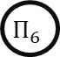

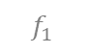
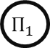
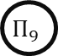
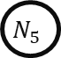


ANFIS: Adaptive Neuro Fuzzy Inference System
Tabla: Ecuaciones involucradas.
$$f_{1}$$
$$Layer$$ | $$Ecuación$$ | $$Interpretación$$
$$L_{1}$$ | $O_{i}^{1}=μ_{A_{j}}\left(x_{1}\right)$ y $μ_{B_{k}}\left(x_{2}\right)$ | Fuzzification
$$L_{2}$$ | $O_{i}^{2}=w_{i}=Π_{i}=μ_{A_{j}}×μ_{B_{k}}$ | Fuzzy AND
$$L_{3}$$ | $O_{i}^{3}= {\overline{w}}_{i}=N_{i}=\frac{w_{i}}{∑w_{k}}$ | Normalization
$$L_{4}$$ | $O_{i}^{4}=z_{i}{=\overline{w}}_{i}f_{i}$ | Weighting
$$L_{5}$$ | $O^{5}=f=\sum{ }=\sum{{\overline{w}}_{i}f_{i}}$ | Defuzzification
$$A$$
$$Z$$
$$μ_{A_{1}}(x_{1})$$
$$w_{1}$$
$${\overline{w}}_{1}$$
$$1$$
$$Π_{1}$$
$$N_{1}$$
$$1$$
$$x_{1}$$
$$2$$
$$Π_{2}$$
$$N_{2}$$
$$2$$
$$Π_{3}$$
$$N_{3}$$
$$3$$
$${\overline{w}}_{1}f_{1}$$
$$3$$
$$Π_{4}$$
$$N_{4}$$
$$4$$
∑
$$f$$
$$Π_{5}$$
$$N_{5}$$
$$5$$
Reglas: - IF $A_{1}$ AND $B_{1}$ THEN $Z_{1}$ - IF $A_{1}$ AND $B_{2}$ THEN $Z_{2}$ - IF $A_{1}$ AND $B_{3}$ THEN $Z_{3}$ - IF $A_{2}$ AND $B_{1}$ THEN $Z_{4}$ - IF $A_{2}$ AND $B_{2}$ THEN $Z_{5}$ - IF $A_{2}$ AND $B_{3}$ THEN $Z_{6}$ - IF $A_{3}$ AND $B_{1}$ THEN $Z_{7}$ - IF $A_{3}$ AND $B_{2}$ THEN $Z_{8}$ - IF $A_{3}$ AND $B_{3}$ THEN $Z_{9}$
$$B$$
$$Π_{6}$$
$$N_{6}$$
$$6$$
$$1$$
$$Π_{7}$$
$$N_{7}$$
$$7$$
$$x_{2}$$
$$2$$
$$Π_{8}$$
$$N_{8}$$
$$8$$
$$3$$
$$Π_{9}$$
$$N_{9}$$
$$9$$
$$weighted average$$
⇪ Figura: Grafo ANFIS 2 entradas 3 MFs.
$$f=\frac{w_{1}f_{9}+…+w_{9}f_{9}}{w_{1}+…+w_{9}}$$
J.-S Roger Jang, “ANFIS: adaptive-network-based fuzzy inference system,” 1993.
Notes:
En virtud del tiempo no quisera entrar en detalle a revisar la red neuronal, pero si quiero destacar cómo se ve reflejada el sistema de inferencia difusa en ella: en la primera capa se lleva a cabo la fusificación de las entradas con las funciones de pertenencia A y B, luego las capas 2, 3 y 4 se puede interpretar como la unidad de toma de decisión junto a las reglas IF THEN, y finalmente la capa 5 es la que defusifica y obtiene una conclusión de la ANFIS. Se puede ver también en el grafo la proyección de las 9 reglas IF THEN..

Slide 11








Entrenamiento de ANFIS y uso
Entrenamiento por método del gradiente.
Ajusta funciones de pertenencia para crear al experto.
Uso de ANFIS como modelo NARX de proceso.
⇪ Figura: Gradiente sobre funciones de pertenencia.
$$y[k−1]$$
$$NARX$$
$$y[k]$$
$$NARX$$
$$y[k]$$
$$y[k+1]$$
$$u[k−1]$$
$$u[k]$$
⇪ Figura: Uso de ANFIS.
Notes:
Sobre el entrenamiento, este se basa en ajustar las funciones de pertenencia de la ANFIS para disminuir el error con tal de crear al experto, y esto en este trabajo se lleva a cabo con el método del gradiente. Luego, se puede pensar la ANFIS como un sistema de caja negra, y acá como spoiler digamos, el uso que se le da a la ANFIS es como el modelo NARX del proceso. Si vemos en la figura de abajo, la anfis puede ser entrenada con valores presentes a la salida y pasados en la entrada para después poder usar este bloque con valores presentes en el la entrada para obtener valores futuros a la salida.

Slide 12



Dirigible: El conejillo de indias
Modelo de 6 grados de libertad
Velocidad lineal eje X: u
Velocidad lineal eje Y: v
Velocidad lineal eje Z: w
Velocidad angular eje X: p
Velocidad angular eje Y: q
Velocidad angular eje Z: r
$$6DOF$$
⇪ Figura: Movimiento en 6 grados de libertad.
S.B.V. Gomes, J.G. Ramos, “Airship dynamic modeling for autonomous operation,” 1998.
Notes:
Revisado y programado lo de la red neuronal, pasar a el sujeto de prueba o el conejillo de indias. Y es que dentro de los objetivos se planteó tener un problema de control complejo con tal de revisar la efectividad de la estrategia de control implementada. Para esto, se eligió usar el modelo de dinámico de 6 grados de libertad de un dirigible de pequeña escala, 6 grados en el sentido 3 velocidades lineales y 3 velocidades angulares en este plano tridimensional. Este modelo se eligió porque es un sistema de múltiples entradas y múltiples salidas, no-lineal y de fase no mínima.

Slide 13


Dirigible: El conejillo de indias
$M\dot{x}=F_{d}\left(x\right)+A\left(x\right)+G\left(x\right)+P\left(t\right)$
Estados: $x=x\left(t\right)={\left[u v w p q r\right]}^{T}$
$M$ := Matriz de masas e inercias.
$F_{d}$ := Vector de fuerzas de Coriolis y centrífugas (ficticias).
$A$ := Vector de fuerzas aerodinámicas (roce).
$G$ := Vector de fuerzas de gravedad.
$P$ := Vector de fuerzas de propulsión (entradas).
⇪ Figura: Forma y tamaño de dirigible simulado.
S.B.V. Gomes, J.G. Ramos, “Airship dynamic modeling for autonomous operation,” 1998.
Notes:
Este es el modelo matemático de fuerzas del dirigible que expresa los 6 estados, que son las velocidades mencionadas. El modelo incluye un set de vectores de fuerza que están listados en la lámina, que son el vector de fuerzas de Coriolis y centrífugas, un vector de fuerzas aerodinámicas, que son las fuerzas de roce que eliminan energía del sistema; un vector de fuerzas de gravedad y un vector de fuerzas de propulsión que es el que agrega energía al sistema. Cómo funciona este modelo, el modelo simulado es el que vemos en la imagen, que es un elipsoide con un par de motores, uno a babor y otro a estribor distantes del centro de gravedad y que pueden generar fuerzas que permiten el movimiento del dirigible. Además este dirigible simulado permite cambiar la elevación de los motores con tal de controlar la dirección de las fuerzas de propulsión.

Slide 14















Dirigible: El conejillo de indias
Modelo de sistema.
$$X axis linear speed$$
$$Blimp(t)$$
$$u\left(t\right) \\ v(t) \\ w(t) \\ p(t) \\ q(t) \\ r(t)$$
$$Thrust, T(t)$$
$T$
$$T_{dp}(t)$$
$$Steer, γ(t)$$
$$T_{ds}(t)$$
$$Elevation, μ(t)$$
$$μ(t)$$
$$μ$$
$$γ$$
$$T_{ds}=γ×T \\ T_{dp}=(1−γ)×T \\ μ=μ$$
$$×$$
$$T$$
Notes:
Se puede establecer un modelo de sistema. Tenemos el dirigible y sus entradas, fuerza de motor en estribor, fuerza de motor en babor y elevación de motores que es compartida. Luego a la salida tenemos las 6 velocidades. Pero en el sentido de control es un poco difícil que el controlador pueda medirse exactamente y hacer que ambas fuerzas sea iguales para que no haya descompensación. Es por esto que por motivos de control, se planteó transformar las señales de entrada de manera que haya una sola entrada para la aceleración, otra para la dirección y otra para la elevación. Luego, y nuevamente como spoiler, el objetivo de control alcanzado en este trabajo es poder controlar la velocidad lineal en el eje X del dirigible.

Slide 15









Estrategia de control
$$Controller$$
$$Process$$
$$Feedback$$
Estrategias propuestas en la literatura tienen bajo sustento práctico.
Conclusión: Control predictivo basado en el modelo (NARX).
Dynamic Matrix Control (DMC) utiliza el modelo escalón del proceso.
A diferencia de otras estrategias de control predictivas basadas en modelos polinomiales.
$$J=e^{T}Qe+Δu^{T}RΔu$$
$$Optimización$$
$$Δu={\left(G^{T}QG+R\right)}^{−1}G^{T}Q(w−y_{free})$$
⇪ Figura: Dynamic Matrix G.
⇪ Figura: Respuesta escalón de proceso
$$Controlador$$
Notes:
Programado y simulado el modelo del dirigible se pasó a la selección de la estrategia de control. Y sucede que las estrategias propuestas en la literatura tienen bajo sustento práctico, entonces como solución se planteó usar una estrategia de control predictiva basada en el modelo. La estrategia implementada está basada en Dynamic Matrix Control que utiliza el modelo escalón del proceso. Qué se refiere escalón, que de manera práctica se observa la respuesta escalón del proceso y se anotan estos coeficientes g minúscula en una matriz llamada matriz dinámica que la que expresa este modelo escalón del proceso. Luego se lleva a cabo una optimización bajo condiciones de desempeño Q y R y se reemplaza este modelo G en la optimización, obteniendo la expresión matemática para la acción de control.
Esto es Dynamic Matrix Control

Slide 16













DMC: Dynamic matrix control con ANFIS
$$Controller$$
$$Process$$
$$Feedback$$
ANFIS “experto en dirigibles” ofrece Dynamic Matrix “G” a optimizador.
$$r(t)$$
$$W$$
$$w(t)$$
$$e(t)$$
$$DMC$$
$$u(t)$$
$$y(t)$$
$$Blimp(t)$$
$$−$$
$$Δu={\left(G^{T}QG+R\right)}^{−1}G^{T}Q(w−y_{free})$$
$$G$$
$$u\left[k\right]=Δu+P_{i}u[k−1]$$
$$ANFIS \\ (NARX)$$
⇪ Figura: Estrategia de control.
Notes:
Luego, cómo usar esta en la estrategia de control con ANFIS. Bueno ahora, la ANFIS que es experta en dirigibles ofrece la matriz dinámica G al optimizador.

Slide 17



Computación heterogénea
“Implementar la estrategia de control en un sistema de arquitectura heterogénea.”
Objetivo: Extender limitaciones de la solución.
$$APIs$$
⇪ Figura: ANFIS calculado en GPU.
⇪ Figura: Programación heterogenea.
Notes:
Implementada la estrategia de control en MATLAB, se quiere desarrollar la misma en un sistema de arquitectura heterogénea. Para ello y teniendo presente el alto nivel de paralelismo en ANFIS, se optó por llevar a cabo esta solución en una arquitectura CPU GPU usando el lenguaje de programación CUDA C++ que sirve para programar GPUs NVIDIA. Lo que se plantea en este trabajo es que cada llamado serial que se llevaba a cabo de la ANFIS por la CPU sea ejecutado en la GPU a través de un envoltorio en C++ donde ingresaran las entradas a la ANFIS y se obtuviera la salida de esta, esto con la ayuda de APIs de CUDA que permiten pasar información a la GPU y un kernel CUDA que llevara a cabo los cálculos de manera paralela.

Slide 18
Resultados
Trabajo realizado
Resultados
Notes:
Ahora a revisar los resultados de la memoria.

Slide 19





Trabajo realizado
Desarrollo de programas disponibles en Github.com.
(MATLAB) Entrenamiento de ANFIS como modelo NARX de un motor DC.
(MATLAB) Simulación de dinámicas de un dirigible.
(MATLAB) Implementación estrategia de control (incluye anteriores).
(C++) Implementación estrategia de control.
(CUDA C++) Implementación estrategia de control.
⇪ Figura: Script MATLAB.
$$Algoritmos básicos$$
⇪ Figura: Script C++ / CUDA C++
Notes:
Cuál fue el trabajo realizado: se desarrollaron distintos programas en varios ambientes de programación que están disponibles en Github, un programa para el entrenamiento de ANFIS como modelo NARX de un motor DC, que sirvió para estudiar la operación y entrenamiento de ANFIS. Un programa que simula las dinámicas de un dirigible de pequeña escala que una vez listo, se concluyó que podía usarse este algoritmo de simulación en la estrategia de control. Luego otro programa que implementara la estrategia de control y que además incluye el entrenamiento de una ANFIS con un dataset de simulaciones del dirigible en el mismo programa y que controlara este dirigible con Dynamic Matrix Control con ANFIS. Finalmente estos programas fueron traducidos a un ambiente de programación en C++ para su disponibilidad en la web y porque cuda está escrito en C++ y ambos códigos servían como punto de comparación para comprobar la efectividad del paralelismo. La importancia de estos códigos es que contienen los algoritmos básicos de entrenamiento y control que pueden ser implementados en microcontroladores basados en C.

Slide 20




Resultados Simulación dirigible
$$Blimp(t)$$
⇪ Figura: Entradas. Fuerza motores y elevación.
⇪ Figura: Velocidad lineal eje X.
⇪ Figura: Velocidad lineal eje Z.
⇪ Figura: Elevación eje Y.
Notes:
Pasar a ver los resultados de la simulación del dirigible. Podemos ver arriba las 3 entradas que son ambas fuerzas de los motores y la elevación constante en 9° . Y abajo ver cómo el dirigible respondió antes esta entrada escalón: se produce velocidad lineal en el eje X, entonces el dirigible avanza hacia adelante
Por la elevación de los motores, el dirigible presenta velocidad en el eje Z y sube, Y luego lo que vemos a la derecha es la integral de la velocidad angular del eje Y y entonces es la orientación del dirigible. En la animación podemos ver cómo se movió el dirigible, además notar como al apagar las entradas, el sistema fue perdiendo energía hasta quedarse quieto. Esto es una indicación de que el modelo fue correctamente programado y que está disponible para ser usado en la estrategia.

Slide 21















Resultados Entrenamiento ANFIS
$$Ajuste funciones \\ de pertenencia.$$
$NARX$ $(625 rules)$
$NARX$ $(625 rules)$
$$u_{1}[k−1]$$
$$u_{1}[k]$$
$$u_{2}[k−1]$$
$$x_{1}[k]$$
$$u_{2}[k]$$
$$x_{1}[k+1]$$
$$u_{3}[k−1]$$
$$u_{3}[k]$$
$$x_{1}[k−1]$$
$$x_{1}[k]$$
Notes:
Sobre el entrenamiento de la ANFIS, que es la que vemos abajo, podemos ver cómo ser ajustaron las funciones de pertenencia de la salida para disminuir el error. Y lo otro que destacar es que por motivos de control, se eligió no entrenar las funciones de pertenencia en la entrada de manera de que el impacto de cada entrada sobre la salida del modelo fuera equitativa y se midiera bien este impacto.

Slide 22

Resultados Entrenamiento ANFIS
Notes:
Ahora vemos los resultados de la regresión, donde en escala de grises vemos las 4 entradas a la ANFIS, 3 entradas del dirigible y la otra es la autoregresión. El 50% marca el 0 físico real. Al acercarnos, vemos cómo la línea azul logra modelar el sistema siguiendo el paso de la línea verde, concluyendo entonces que en modelo entrenado puede ser utilizado en la estrategia de control.

Slide 23

Resultados estrategia de control
Uso mesurado de 3 actuadores.
“Gain Scheduling”.
Notes:
Ahora, vemos los resultados de la estrategia de control implementada. En el gráfico podemos ver las 3 acciones de control en negro una para la aceleración, otra para la dirección y otra para la elevación. Luego en azul vemos la referencia, en rojo la salida del proceso real y en amarillo la salida de ANFIS. Y nuevamente el 50% marca el 0 físico real. Qué podemos observar de los resultados. Un uso mesurado de los 3 actuadores: podemos ver cómo las acciones de control se ajustan automáticamente de manera de seguir la referencia, acelerar para avanzar en el eje X, la dirección no se tocó porque no era necesario y luego la elevación cambió, reduciendo este tambaleo que podría haberse producido, obteniendo resultados de control positivos. Luego otro elemento a destacar es que dado el hecho de que la matriz dinámica es recalculada en cada paso con la ANFIS, lo que se obtuvo es un controlador tipo ganancia programada ya que en cada estado o sea en cada valor que se encuentra la señal se reprograma la matriz en ese estado y por lo tanto el siguiente paso está adecuado a la no-linealidad presente en ese estado particular.

Slide 24


Resultados implementación heterogénea
$$Device$$ | $$625 rule ANFIS computation time$$
$$CPU$$ | $24.962μs$
$$GPU$$ | $797.263μs$
$$t_{GPU}/t_{CPU}$$ | $31.939$
Notes:
Finalmente se implementó la estrategia en una estructura heterogénea obteniéndose los resultados de la derecha, que indican que en este caso para una ANFIS de 625 reglas la GPU no es la mejor opción para llevar a cabo el cómputo. Eso sobre los resultados y ahora pasar a ver las conclusiones.

Slide 25
Conclusiones
Comentarios
Trabajo futuro

Slide 26

Comentarios
Sobre el trabajo.
“Implementar una estrategia de control con el uso de redes neuronales para un proceso complejo.”
Soporte en control con redes neuronales.
De la sintonización del controlador.
Importancia del set de entrenamiento.
Entrenamiento offline.
Cantidad de reglas.
Parámetros: $Q, R, P_{1}, P_{2}, P_{3}$.
Notes:
Comentarios sobre el trabajo: Se logró cumplir el objetivo principal, que era implementar una estrategia de control con redes neuronales para un proceso complejo, y se llevó a cabo este trabajo de soporte en control con redes neuronales. Sobre la sintonización del controlador, se consideran varios puntos. Se quería lograr llevar a cabo una herramienta que fuera versátil pero en la práctica hay varias consideraciones: La importancia del set de entrenamiento, poder filtrar información y enseñarle a la ANFIS el comportamiento del proceso de manera correcta y no utilizar cualquier entrada porque la ANFIS entenderá lo que se le enseñó y por lo tanto hay que enseñarle bien. Sobre el entrenamiento, se llevó a cabo un entrenamiento offline dado que si fuera online, se podrían sumar perturbaciones al modelo que no es lo que queremos ya que después el controlador recibirá información incorrecta para el optimizador
La cantidad de reglas es un elemento importante y dependerá de la complejidad del sistema. Luego los parámetros de sintonización fueron los peso Q y R y ganancias proporcionales antes de llevar a cabo la acción de control.

Slide 27
Trabajo futuro
Entrenamiento de ANFIS en CUDA C++.
ANFIS compuesta de splines cúbicas.
Aplicaciones: sistemas robóticos, biológicos, sociales, económicos, medioambientales...
Notes:
Sobre el trabajo futuro, se puede pensar en un entrenamiento de ANFIS en CUDA c++ ya que en Matlab o C++ se tomaba mucho tiempo para el entrenamiento con 625 reglas. Por otro lado, tal vez estudiar la posibilidad de usar una ANFIS compuesta de splines cúbicas ya que no necesariamente los conceptos lingüísticos utilizados en lógica difusa se interpretan con funciones gaussianas o sigmoidales. Luego aplicaciones de esta estrategia de control, debido a que la red se adapta al problema, podría abarcar soluciones en sistemas robóticos, biológicos, sociales, económicos ohasta medioambientales.

Slide 28
Gracias por su atención
Notes:
Esa ha sido mi presentación de memoria de título Muchas gracias

Slide 29



ANFIS: Adaptive NeuroFuzzy Inference System
Fuzzy Inference System (FIS)
“IF pressure is high THEN volumen is small”
“IF current is low THEN voltage is low”
“IF velocity is high THEN force = $k×{\left(velocity\right)}^{2}$”

Slide 30



Dynamic matrix control: Resultados SISO ☺

Slide 31
Dynamic matrix control: Algoritmo MIMO
$$for i=3:nsimData−Np$$
$$ANFIS$$
$$a) Obtención X_{1}\left(k\right)=blimp\left(X(k−1),X^{′}(k−1),U\left(k−1\right)\right).$$
$$ANFIS$$
$$u_{1}(k)$$
$$ANFIS$$
$$b) Escalar de valores reales X a escala \left[10,90\right]\% x_{k}$$
$$x_{1}\left(k+3|k\right)$$
$$x_{1}\left(k+4|k\right)$$
$$u_{2}(k)$$
$$ANFIS$$
$$u_{3}(k)$$
$$x_{1}\left(k+2|k\right)$$
$$c) Cálculo ANFIS x_{1}\left(k\right)=f\left(u_{1}\left(k\right), u_{2}\left(k\right), u_{3}\left(k\right), x_{1}\left(k−1\right)\right) para comparación.$$
$$x_{1}\left(k+1|k\right)$$
$$x_{1}\left(k\right)$$
$$d) Predicción Yfree$$
$$Yfree$$
$$e) Predicción Ystep$$
$$Ystep$$
$$f) Cálculo g_{i} y generación matriz G$$
$$u_{1}\left(k\right)+du$$
$$g) Generación vector Wref$$
$$u_{2}(k)$$
$$ANFIS$$
$$u_{3}(k)$$
$$x_{1}\left(k+3|k\right)$$
$$x_{1}\left(k+4|k\right)$$
$$x_{1}\left(k+1|k\right)$$
$$x_{1}\left(k+2|k\right)$$
$$h) Optimización du_{k}={\left(G^{′}QG+R\right)}^{−1}G^{′}Q(W_{ref}−Y_{free})$$
$$x_{1}\left(k\right)$$
$$i) Cálculo u_{k}\left(k+1\right)=u_{k}\left(k\right)+du_{k}$$
$$u_{1}\left(k\right)$$
$$j) Escalar de valores reales fuzzy u_{k} a escala real U$$
$$u_{2}\left(k\right)+du$$
$$ANFIS$$
$$u_{3}(k)$$
$$x_{1}\left(k+3|k\right)$$
$$x_{1}\left(k+4|k\right)$$
$$end$$
$$x_{1}\left(k+1|k\right)$$
$$x_{1}\left(k+2|k\right)$$
$$x_{1}\left(k\right)$$

